Slide 1
情報実験第10回(2015/07/04)
WWW と 著作権
北海道大学大学院理学院
宇宙理学専攻 修士2 年
EP WWWサーバ管理者
川原 健史

Slide 2
今日の内容
WWW の仕組みについて
  サーバ・クライアントシステムの一例 (第9回参照)
  ※次回は Mail の仕組みについて
著作権について
  WWW を正しく利用するため
Notes:
2

Slide 3
目次
WWW について
  WWW とは？
  WWW の仕組み
資源を公開・利用する際の注意
  著作権
  ライセンス
  「フリー」について
Notes:
著作権について→繋がりの分かるタイトル
WWWで資源を利用する際の注意:著作権 とか
3

Slide 4
目次
WWW について
  WWW とは？
  WWW の仕組み
資源を公開・利用する際の注意
  著作権
  ライセンス
  「フリー」について
Notes:
著作権について→繋がりの分かるタイトル
WWWで資源を利用する際の注意:著作権 とか
4

Slide 5
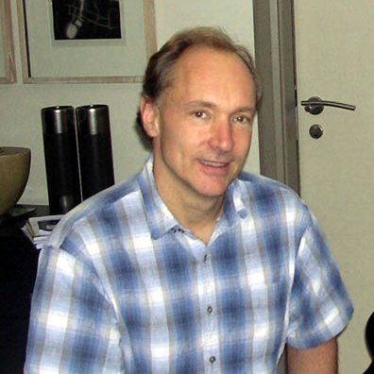
WWW とは？
World Wide Web
(世界中に広がった蜘蛛の巣の意)
  インターネットで標準的に用いら
  れる資源の公開・閲覧システム
  元々は 1 研究所内の相互論文
  閲覧システム(1989 年)
    考案者 : Tim Berners-Lee 氏
    (欧州原子核研究機構(CERN))
    閲覧する計算機によらない文書閲覧
    方式
    ネットワークを介して文書をやりとり
Tim Berners-Lee 氏
http://ja.wikipedia.org/wiki/%E3%83%86%E3%82%A3%E3%83%A0%E3%83%BB%E3%83%90%E3%83%BC%E3%83%8A%E3%83%BC%E3%82%BA%EF%BC%9D%E3%83%AA%E3%83%BC
Notes:
プロトコルのとこにも前の回との繋がりを 説明にも入れる
HTML 文書であるということを口で説明 このままだとわからん
異なるネットワーク, データ形式, 文字コードがあった→じゃあ統一しようぜ！
戻らない！
5

Slide 6
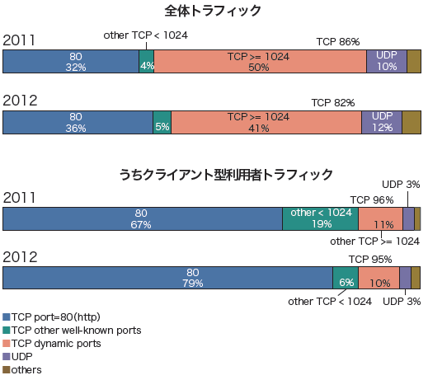
日本におけるWWW の広がり
全通信量の 1/3
以上を占める
サーバ・クライアント
型通信の約 8 割を
占める
現在でもこの割合は
急速に増加中
IIJ が運用するブロードバンド接続サービスのゲートウェイ
を通過する使用ポートごとの通信量の割合
(http://www.iij.ad.jp/company/development/report/iir/pdf/iir_vol16_report.pdf)
Notes:
ブロードバンド接続サービスのIIJによるデータ(トラフィックの監視による)
6

Slide 7
目次
WWW について
  WWW とは？
  WWW の仕組み
資源を公開・利用する際の注意
  著作権
  ライセンス
  「フリー」について
Notes:
著作権について→繋がりの分かるタイトル
WWWで資源を利用する際の注意:著作権 とか
7

Slide 8
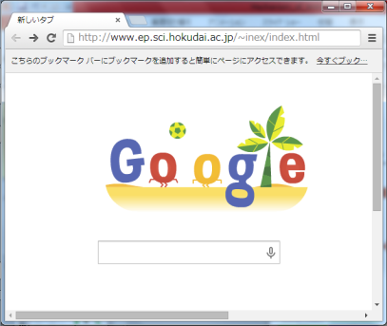

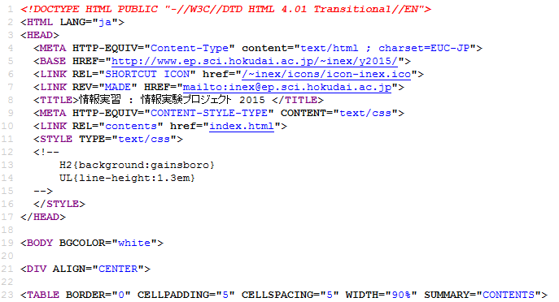
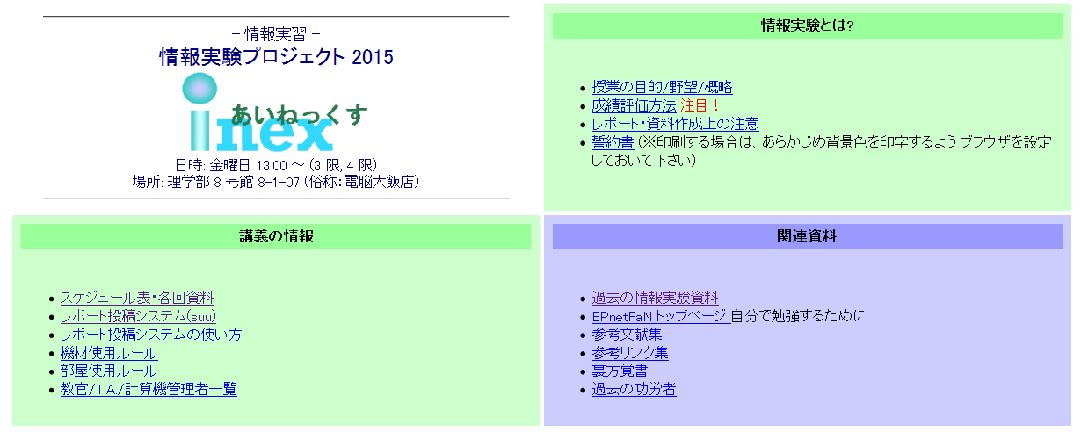
WWW の通信の概念図
サーバ・クライアントシステム
ブラウザ
(クライアント)
ファイル 要求
WWW サーバ
(サーバ)
解釈・
表示
ファイル 提供
ファイル
Notes:
ファイルのやりとりしてる！←強調
サーバクライアントを最初に言っといてその中身を聞く方で行こう！
8

Slide 9
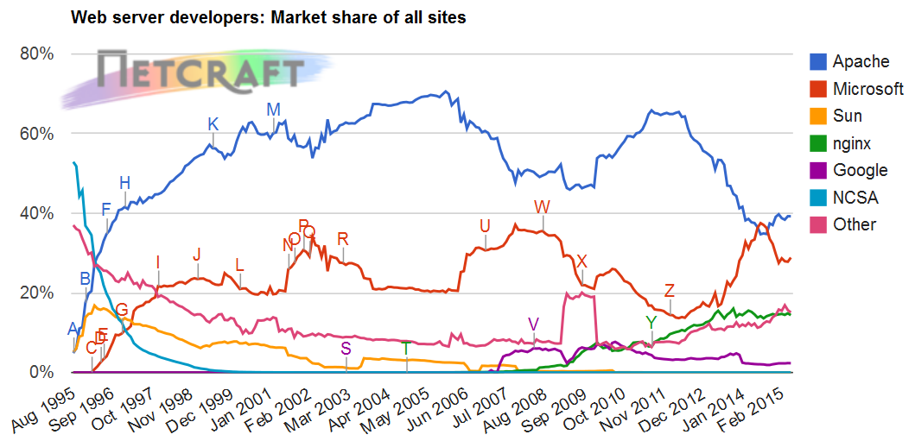
WWW サーバ
クライアント(ブラウザ)のリクエストに応じて
様々なサービス(Web コンテンツ, 後述)を
提供するソフトウェア
サーバソフトウェアの例 :
  Apache, nginx, Microsoft IIS, etc…
http://news.netcraft.com/
Notes:
Inex ではApache を使う
ソフトは軽くでいい
9

Slide 10
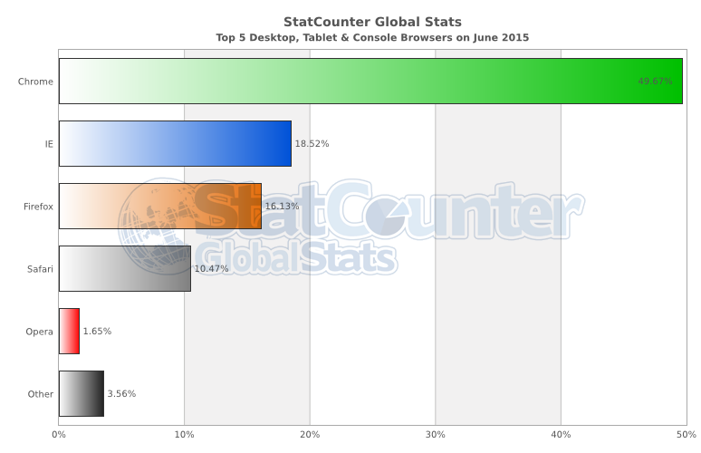
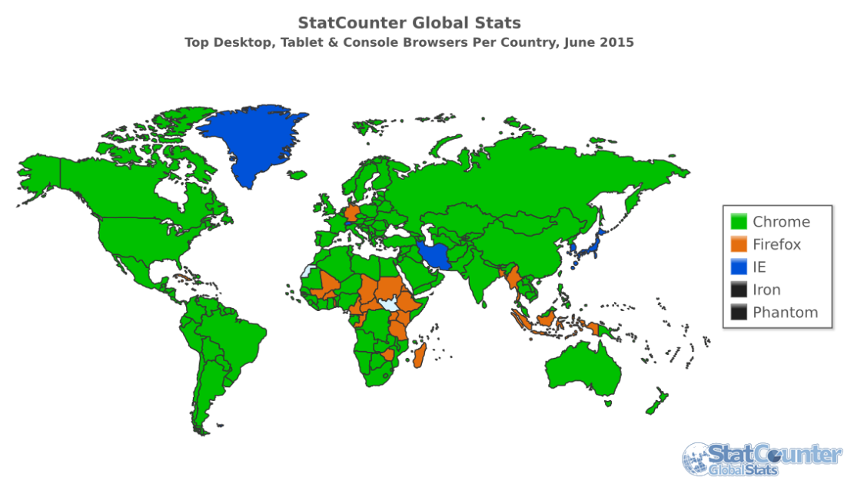
ブラウザ (web ブラウザ)
WWW サーバ上で公開されているWeb コンテンツを要求
及び閲覧するためのソフトウェア(クライアント)
サーバから受け取ったファイルを解釈して表示
例 : Google Chrome, Internet Explorer, Mozira Firefox,
Safari, Opera
ブラウザの世界シェア
ブラウザ勢力図
Chrome
IE
FireFox
Safari
Opera
その他
http://gs.statcounter.com/#browser-ww-monthly-201506-201506-bar
http://gs.statcounter.com/#browser-ww-monthly-201506-201506-map
Notes:
しゃべり方に切り替えを 使ってるブラウザ聞こう
解釈して表示ってのを強調
下はちゃんと流そう
HTMLの解釈の方法やセキュリティ機能の違い, 使用マークアップ言語の違いなど
色はそれぞれの国で1位のブラウザ
10

Slide 11

WWW の通信の概念図
サーバ・クライアントシステム
ブラウザ
(クライアント)
ファイル 要求
WWW サーバ
(サーバ)
プロトコル
HTTP or HTTPS
解釈・
表示
ファイル 提供
Web コンテンツ
Notes:
ファイルのやりとりしてる！←強調
サーバクライアントを最初に言っといてその中身を聞く方で行こう！
11

Slide 12
HTTP と HTTPS
HTTP (HyperText Transfer Protocol)
  WWW の通信で基本的に利用されるプロトコル
    設計者 : Tim Berners-Lee 氏
  使用ポート : 80 番
HTTPS (HyperText Transfer Protocol over SSL)
  SSL/TLS プロトコル(第8 回参照)を用いてHTTP 通信
  を暗号化したもの
    盗聴や改ざん，なりすましの防止
    個人情報のやり取り・オンライン決済などに使用
  使用ポート : 443 番
Notes:
Over SSL だけ読む
HTTPS: SSL/TLS プロトコルのもとで暗号化された HTTP 通信を行うこと
SSL/TLS: 第8回でやった
HTTPS はプロトコル？ 要確認の上修正、参考資料も
12

Slide 13
ハイパーテキスト
計算機を用いた文書システムの一つ
  Hyper-Text = テキストを超えたテキスト
  文書の任意の場所で, ハイパーリンク(単にリンクとも呼ぶ)
  を作成することが可能
ハイパーリンク
  複数の文書を相互に関連付ける仕組み
  例 : http://www.ep.sci.hokudai.ac.jp/~inex/index.html
それぞれの文書からハイパーリンクをたどることで, 次々に他の文書を表示することができる！
Notes:
ちょくやくすると
ハイパーリンク=リンクってちゃんと
13

Slide 14
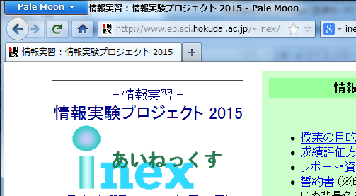
URL
Notes:
赤枠部分はなんて言うか聞く こっちもフルパス 赤枠のアニメーション分離＆カッコ悪い！
ここから3枚とその次は話の切れ目を意識してしゃべる
まずは場所を表す
14

Slide 15
URL
URL(Uniform Resource Locator)
  個々のファイル(データ)の場所を一意に示す識別子
  「通信方法」と「住所」を指定
  URI の一つ
INEX 2015 トップページの場合
http://www.ep.sci.hokudai.ac.jp/~inex/index.html
通信方法
住所
ドメイン名
(第4回参照)
ファイルのパス
(第2回参照)
Notes:
15

Slide 16
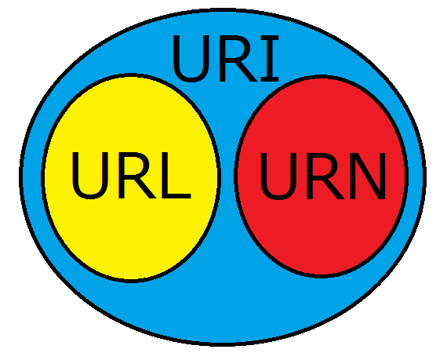
URI
URI, URN, URL の関係図
URI (Uniform Resource Identifier)
  個々のデータを一意に示すための識別子
  URL, URN などが含まれる
URN (Uniform Resource Name)
  個々のデータの名前を一意
  に示す識別子
  URN の例
  ISBN (書籍): isbn:4-87311-150-1(Apacheハンドブック 第3版)
  ISSN (雑誌): issn:0028-0836 (Nature)
Notes:
URLはもっと広い概念の一部
それがURI
ISAN audiovisual
URI, URN を用いる意義をしっかりと口頭で説明 他のURIも調べる
図の中身フルパス？
16

Slide 17
WWW の通信の概念図
サーバ・クライアントシステム
ブラウザ
(クライアント)
ファイル 要求
WWW サーバ
(サーバ)
プロトコル
HTTP or HTTPS
解釈・
表示
ファイル 提供
Web コンテンツ
Notes:
ファイルのやりとりしてる！←強調
サーバクライアントを最初に言っといてその中身を聞く方で行こう！
17

Slide 18
Web コンテンツ
WWW 上で提供される「もの」
  定義は非常に広く曖昧
  個々のファイルから一括りの大きなサービスまで
Web コンテンツの例
  個々のファイル
    HTML 文書, 画像, 動画, etc...
  Web メール
  SNS
  ブラウザゲーム etc...
Notes:
Inex ではApache を使う
ソフトは軽くでいい
18

Slide 19
HTML と XHTML
HTML (HyperText Markup Language)
  WWW サーバ上で公開される文書に用いられる標準的な
  マークアップ言語
    マークアップ言語 : 文書の見た目や構造などを文章とともに
    記述するための言語
  ハイパーリンクが使用可能
  タグを用いて記述
XHTML (EXtensible HyperText Markup Language)
  XML を利用して拡張性を持たせた HTML
    XML (Extensible Markup Language)
      マークアップ言語を作成するための文法の一つ
  ユーザ独自のタグを設定可能
Notes:
HTMLでもタグ作成はできるけど説明はしなくていい
さらっとがんばる
X はeXtensible の X ではなく, EX の発音から取られている
19

Slide 20
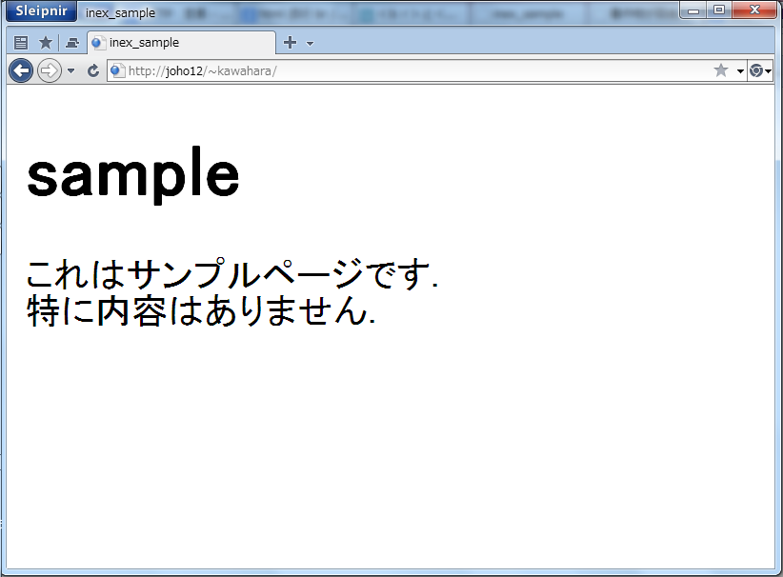
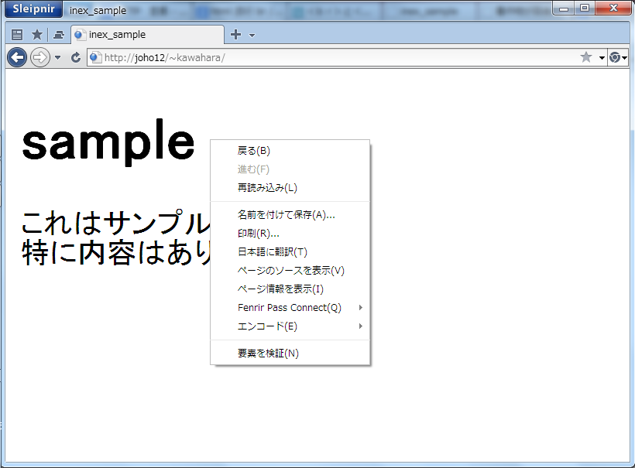
HTML ソースの表示
HTML ソース
  HTML 文書に実際に
  書かれている内容
  ブラウザが解釈,
  整形したものを画面
  に表示
Notes:
20

Slide 21
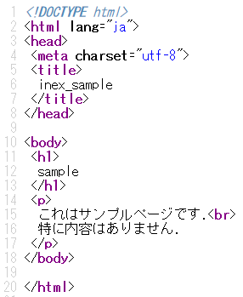
HTML ソースの表示
HTML ソース
  HTML 文書に実際に
  書かれている内容
  ブラウザが解釈,
  整形したものを画面
  に表示
Notes:
21

Slide 22
タグ
タグ
  HTML 文書で用いられる符号
  様々な機能を提供
    ハイパーリンク, 画像の貼り
    付けなど
  ブラウザがタグを解釈し，
  結果を表示
例) <html> ～ </html> ,
<body> ～ </body>,
<br> など
詳しくは実習編で!
Notes:
次のスライド行く時に「ここから書く方の話をする」という話し方に
22

Slide 23
HTML 文書作成の基本作法
タグは閉じる
  例: <html> ～ </html>
文書は<html>～</html>で挟む
ヘッダと本文で構成する
  ヘッダ : <head>～</head>で挟む
    HTML文書の設定(文字コードの指定
    など)を行う
  本文 : <body>～</body>で挟む
<html>
<head>
HTML 文書の設定
</head>
<body>
本文
</body>
</html>
HTML 文書
Notes:
23

Slide 24
文字コード
文字や記号を計算機上で扱うために, 文字や記号1 つ
1 つに割り当てられた固有の符号のセット
文字コードの種類の例
  UTF-8
  Shift-JIS
  EUC-JP
文字コードが異なると, 符号が異なるため文字や
記号が正しく解釈されない(文字化け)ことがある
  UTF-8 : 情報実習
  Shift-JIS : 諠・ｱ螳滄ｨ�
Notes:
このあと話変わるよ！文字コードはW3C関係ないから気をつけて！
文字コードが複数ある理由：
昔は半角文字を2つ組み合わせて、最初と最後に開始コードと終了コードをつけて使っていた
でも先頭から読むならいいけど途中からじゃこれが欠けちゃって読めなくね？
じゃあそもそも元々の半角文字とかぶらないやつ使おう！
半角は33-126までに当てはめられてる→じゃあかぶらないように128足しちまえばいいじゃん→Shift-JIS, EUC完成
でも他の国とかぶった！→じゃあ前世界共通でかぶらないのにしよう！→utf-8完成
24

Slide 25
WWW の通信の概念図
サーバ・クライアントシステム
ブラウザ
(クライアント)
ファイル 要求
WWW サーバ
(サーバ)
プロトコル
HTTP or HTTPS
解釈・
表示
ファイル 提供
Web コンテンツ
Notes:
ファイルのやりとりしてる！←強調
サーバクライアントを最初に言っといてその中身を聞く方で行こう！
25

Slide 26

W3C : WWW技術の標準化を行う団体
World Wide Web Consortium の略
創設者 : Tim Berners-Lee 氏
ネットワーク上に作られた仮想組織
  ホスト機関
    アメリカ：MIT/CSAIL
    日本(アジア)：慶應義塾大学
    その他, 世界に全18箇所
URL: http://www.w3.org/
W3C のロゴ
http://www.w3.org/Icons/w3c_home
Notes:
ちなみに～みたいな
HTTP はW3C 関係ない
CSAIL : コンピュータ科学・人工知能研究所
ヨーロッパは下2つ
INRIA : フランス国立情報処理自動化研究所
ERCIM : 欧州情報処理数学研究コンソーシアム
Timはこの時既にCERNを離れてMITにいた
勝手にタグ作られてめんどくせえ！→じゃあ標準化しちまおう
26

Slide 27
目次
WWW について
  WWW とは？
  WWW の仕組み
資源を公開・利用する際の注意
  著作権
  ライセンス
  「フリー」について
Notes:
著作権について→繋がりの分かるタイトル
WWWで資源を利用する際の注意:著作権 とか
27

Slide 28
なぜ著作権を学ぶのか
WWW は Web コンテンツを「公開する」ため
の仕組み
  コンテンツを公開・利用する際の最低限のルール
  は知っておかなければならない
「人に迷惑をかけない大人になる」(第一回参照)
  ルールを知らないと人に迷惑がかかる
  自分も思わぬトラブルに巻き込まれるかも…
WWW を正しく安全に利用するため
Notes:
著作権について→繋がりの分かるタイトル
WWWで資源を利用する際の注意:著作権 とか
28

Slide 29
著作権とは?
著作権 : 自分の著作物を他人に不正に利用されない
権利
  著作物 : 思想又は感情を創作的に表現したものであつ
  て, 文芸, 学術, 芸術又は音楽の範疇に属するもの
  (著作権法 第 2 条の 1 より抜粋)
    絵, 文章, 音楽, 写真, 動画, デザイン, プログラム, etc...
      ※デジタル化されたものも含む
    単なるデータ, 模造品, アイデア, 工業製品などは含まれない
  法律, 憲法, 裁判所の決定などは著作物だが著作権の
  対象外
Notes:
この回でやる理由 : WWW サーバでは資源を「公開」するので, 著作物の公開の際に非常に重要になる著作権について話す
著作者隣接権については説明しない
29

Slide 30
他人の著作物を扱う際に
許容されていること
  購入した音楽CD のデータを個人の音楽プレイヤーに取り込む
  テレビ番組を録画したDVD を友人に無償で貸す
  WWW 上で見つけたイラストを個人用 PC の背景にする etc...
してはいけないこと
  購入した音楽CD のデータを無断で WWW に公開する
  テレビ番組を録画したDVD を無断で販売する
  WWW 上で見つけたイラストを無断で SNS に転載する etc...
わからない場合は使用ルール
(ライセンス)を調べよう！
Notes:
この回でやる理由 : WWW サーバでは資源を「公開」するので, 著作物の公開の際に非常に重要になる著作権について話す
30

Slide 31
ライセンス
著作者が定めた「使用ルール」
  例 : Linux…GNU General Public License(GPL) を利用
    公開, 改変, 再配布は自由
    無保証 + 著作権表示は保持
    改変した資源もGPL に従う
  著作者は同じでも著作物によって異なる
使用する前にきちんとライセンス
を確認することが大切
Notes:
前半はかぶってるので読み飛ばす
34と35を逆に
この回でやる理由 : WWW サーバでは資源を「公開」するので, 著作物の公開の際に非常に重要になる著作権について話す
31

Slide 32
「フリー」という言葉に注意!
フリーウェア, フリーソフト, フリー素材, etc...
「フリー」がつく資源は全部「自由に」使える
というわけではない！
  実際は様々な意味の「フリー」が混在している
    著作権を放棄
    改変・公開・再配布可
    無料 (改変は×) etc...
  著作者が定めたライセンスに従って使用しなくては
  ならない！
  何がOK で何がダメなのか, きちんと把握することが大切！
Notes:
この回でやる理由 : WWW サーバでは資源を「公開」するので, 著作物の公開の際に非常に重要になる著作権について話す
32

Slide 33
公開資源を利用する際の注意
著作権 : 他人に不正に著作物を利用されない権利
  わからなかったら自分で調べよう！
ライセンス : 著作者が定めた「使用ルール」
  「フリー」≠「何をしてもいい」
  必ずライセンスの確認を！
ルールを守ったWWW の利用を!
Notes:
フリーに注意 著作権について意識しよう！の二本柱 自分で調べようは本文中でもしっかり言う
この回でやる理由 : WWW サーバでは資源を「公開」するので, 著作物の公開の際に非常に重要になる著作権について話す
著作者隣接権については説明しない
33

Slide 34
まとめ
WWW (World Wide Web)
  Web コンテンツの相互閲覧システム
    サーバ : WWW サーバ
    クライアント : ブラウザ
  HTTP (HTTPS) プロトコルで通信
    ハイパーテキスト : リンクによって他の文書と相互に関連
  HTML (XHTML) で記述
    タグを使うことで様々なWeb ページの作成が可能
  用いられる技術は W3C によって標準化
Notes:
34

Slide 35
まとめ
資源を公開・利用する際の注意
  著作権 : 他人に不正に著作物を利用されない権利
      わからなかったら自分で調べよう！
  ライセンス : 著作者が定めた「使用ルール」
      「フリー」≠「何をしてもいい」
      必ずライセンスの確認を！
Notes:
35

Slide 36
参考文献
株式会社インセプト, 2015, “IT 用語辞典 e-Words”, <http://e-words.jp/>.
The Apache Software Foundation, 2015, “Apache HTTP Server”,<http://httpd.apache.org/>.
ウィキメディア財団, 2015, “Wikipedia”, <https://www.wikipedia.org/>.
長 健二朗, 2012, “この1 年間のトラフィック傾向について”,
Internet Infrastructure Review （IIR） Vol.16,
<http://www.iij.ad.jp/company/development/report/iir/pdf/iir_vol16_report.pdf>.
Netcraft, 2015/06/25, “June 2015 Web Server Survey”, <http://news.netcraft.com/>
StatCounter, 2015/07/01 参照, “Stat Counter Global Status”, <http://gs.statcounter.com/>.
rdevries, 2013/10/15,”サーバ”, フリーイラスト素材集, ID:201310050600,
<http://free-illustrations.gatag.net/2013/10/05/060000.html >.

Slide 37
参考文献
文化庁, 2015/07/01参照, “著作権制度の概要”,
<http://chosakuken.bunka.go.jp/naruhodo/outline/outline.pdf >.
公益社団法人著作権情報センター, 2015/07/01 参照,
“著作権って何? (はじめての著作権講座)”,
<http://www.cric.or.jp/qa/hajime/index.html >.
STOP! 違法ダウンロード広報委員会, 2015/07/01 参照, “STOP! 違法ダウンロード”,
<http://www.stopillegaldownload.jp/about.html >.
Chuck Musciano , Bill Kennedy, 2003, “HTML & XHTML 第 5 版”, オライリー・ジャパン.
Ben Laurie, Peter Laurie, 2003, “Apache ハンドブック 第 3 版”, オライリー・ジャパン.

Slide 38
付録
・Web 検索エンジン
・Apache とは？
・著作権について

Slide 39
Web 検索エンジン
WWW 上に存在する情報を検索する機能やプログラムのこと
  ロボット型検索エンジン
  ディレクトリ型検索エンジン
  メタ検索エンジン
  全文検索エンジン
使い方
  検索窓と呼ばれるボックスにキーワードを入力して検索する

Slide 40
Web 検索エンジン
ロボット型検索エンジン
  専用のアプリケーションソフトがWWW 上を巡回してページの中にある情報を収集するタイプ．データを収集するソフトをロボットという．
ディレクトリ型検索エンジン
  エディターと呼ばれる人の手によって細かくカテゴライズされたリンク集の集まり．検索方法はカテゴリをクリックしながら探す方法と，検索窓にキーワードを打ち込む方法がある，
メタ検索エンジン
  複数の検索エンジンを横断的に検索するシステムのこと
全文検索エンジン
  文書に含まれるテキスト全体を対象とする検索のこと

Slide 41
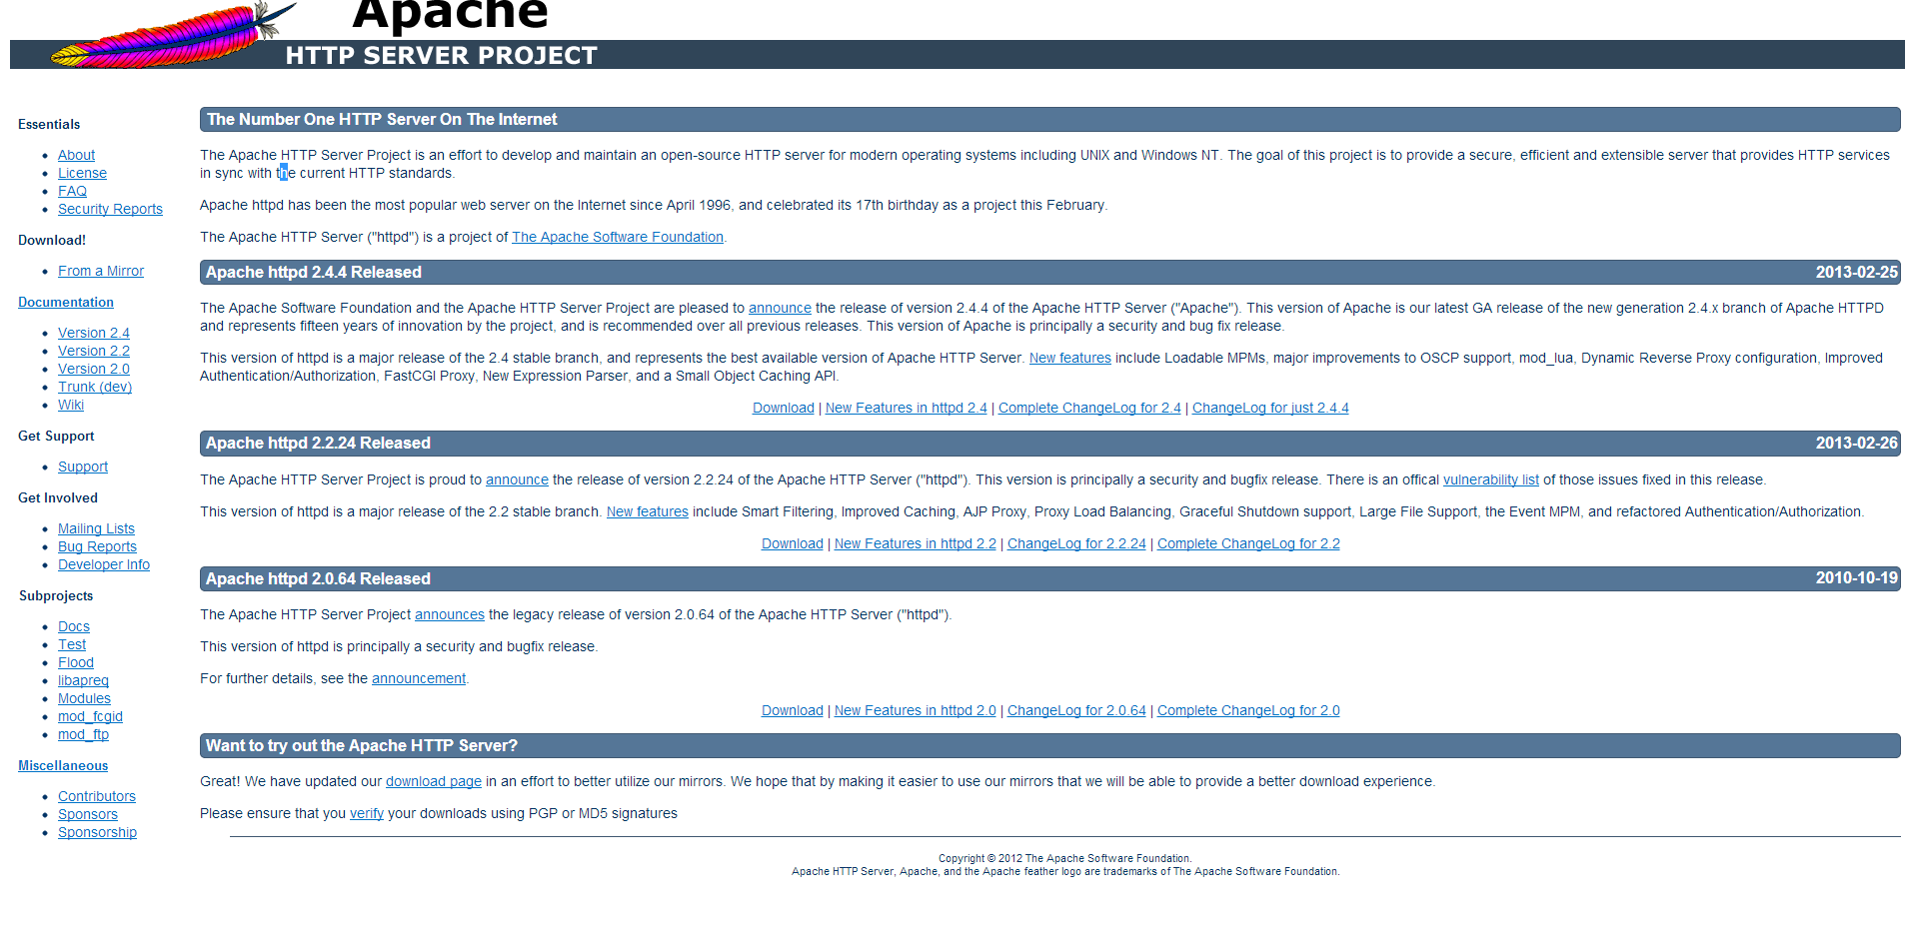
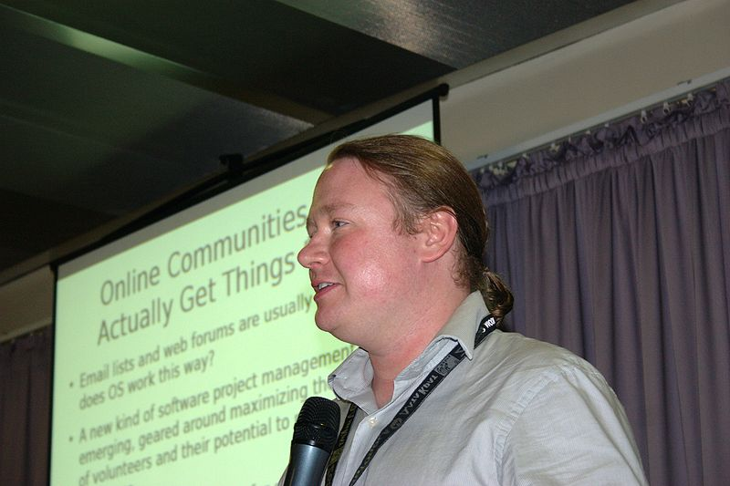
Apache とは？
別名 : Apache HTTP Server
  Apache Software Foundation が開発
  NCSA が開発したNCSA HTTPd の不具合を修正するためのパッチ(a pach) を集めた，1つの独立したソフトウェア
  Apache はUNIX系のOSやWindows など複数のOSに対応
  現在多くのアプリがApache が提供する環境と機能を想定して作られている
  Yahoo! は1996 年から利用
ASF 旗揚げ人
Brian Behlendorf
http://en.wikipedia.org/wiki/Brian_Behlendorf
http://httpd.apache.org/

Slide 42
Apache が何故注目されるのか？
無料
無保証・無対応
  Linux と同様にボランティアによってメンテナンス
    Apache コミュニティ
      迅速な回答と対応が受けられる
高い信頼性
  高い安定性と軽快な動作
豊富な機能
  Microsoft IIS などの市販と比べても，機能は豊富である
多彩な動作環境
  様々なOS において動作する

Slide 43
著作権について
著作権
  著作者が著作物に対して持つ権利のこと
  知的財産権の一つ
    知的財産権 : 他人に無断で利用されない権利
  他人の著作物であっても, 個人的に非公開で使用するならば問題ない (個人使用, 後述)
著作物
  思想又は感情を創作的に表現したものであつて, 文芸, 学術, 芸術又は音楽の範疇に属するものをいう.(著作権法より)
Notes:
43

Slide 44
著作物
思想又は感情を創作的に表現したもの
  思想又は感情 : 単なるデータ(例 : 気象観測データ)
  は除く
    コンピュータプログラム等も含む
  創作的 : 他人の作品の模倣は除く
  表現 : 表現されていないアイデア等は除く
文学, 学術, 美術又は音楽の範疇に属するもの
  文学, 学術, 美術又は音楽の範疇 : 工業製品は除く

Slide 45
著作権がある？ない？
あるもの
  文章, 音楽, 写真, 絵画, デザイン, 動画, etc...
※デジタル化されたものも含む
ないもの
  単なるデータ, 模造品, (未表現の)アイデア, 工業製品
  公共財(憲法, 条約), 契約書, etc...
特例 : 著作権はあるが, 自由に使えるもの
  著作者の死亡後50年(映画は70年)以上経過した著作物

Slide 46
フリー素材
一定の条件のもとで自由に使用できる素材
  無料という意味の「フリー」と, 著作権を放棄しているという意味の「フリー」, オープンソースであるという意味の「フリー」が混在
  使用条件は素材ごとで異なる！
著作権を全て放棄しているわけではない！
提供者が他人の著作物を勝手に使用している場合もある
  他人のキャラクター, 他人の写真, etc...
使用する前にきちんと確認しよう！

Slide 47
他人の著作物を使用しても問題がない場合
個人使用
  他者に公開せず, 仕事の目的でない場合
  映画館等で上映された映画は除く(映画の盗撮の防止に関する法律)
(正当な理由での) 引用
  報道, 批評, 研究など, 引用の目的上正当な範囲内で行われた 場合(著作権法第32条)
    例 : 他人の論文を自分の研究論文へ引用
  必ず引用元を掲載しなければならない
  質, 量共に 自分で書いた部分 > 引用部分 でなくてはならない

Slide 48
違法ダウンロード
有償で公開されている音楽や映像を違法に公開したものを違法とわかっていながらダウンロードすること
刑罰の対象にはならない場合
  動画共有サイトで動画を見る
    キャッシュに関してはダウンロードとみなされない
  元々が無償のコンテンツである
    映画の予告編, DVDで発売及び有料配信されていないTV番組, etc...
ただしネットマナーとしては...?

Slide 49
インターネット上の著作物の
利用についての注意(2015年 現在)
2012 年 10 月～ 著作権法が改正
  違法ダウンロードの刑事罰化！
  2 年以下の懲役，又は200 万円以下の罰金
ネットマナーとして, 他人の著作物を勝手に利用してはいけない！！
  違法でアップロードされているとわかったら, たとえ刑罰の対象にならなくとも利用しない！
マナーを守ったネット利用を心がけよう！
そもそも……

Slide 50
著作権まとめ 1
著作権 : 自分の著作物を他人に不正利用されない権利
インターネット上にあるあらゆる資源は特に注意書きが無い限り, 誰かの著作物である！
基本的に, 誰かの著作物を無断で利用・改変・再配布してはいけない.
  自分のホームページに好きな芸能人の写真を張る
  Twitter に他人のイラストや文章を無断で載せる
  他人が作った音楽や映像(映画, アニメ, TV番組など)を公開する

Slide 51
著作権まとめ 2
フリー素材に注意！
    使用条件, 及び使われている素材を必ずチェック！
違法ダウンロードはしない！
マナーを守ったインターネットの利用を！
  違法ではなくてもマナーは守ろう！
Notes:
51

